Slide 1

PROGRAMACIÓN ii - Unidad 2
Ing. Gastón Weingand (gaston.weingand@uai.edu.ar)

Slide 2
Agenda
Desarrollo y utilización de clases y objetos. Variables de clases e instancias.
Constructores y destructores.
Encapsulamiento.
Herencia simple y herencia múltiple.
Polimorfismo.
Clases de “nuevo-estilo”.
Métodos especiales.
Tipos en Python.

Slide 3
Agenda
Desarrollo y utilización de clases y objetos. Variables de clases e instancias.
Constructores y destructores.
Encapsulamiento.
Herencia simple y herencia múltiple.
Polimorfismo.
Clases de “nuevo-estilo”.
Métodos especiales.
Tipos en Python.

Slide 4
1- Clases y objetos
En Python las clases se definen mediante la palabra clave class seguida del nombre de la clase, dos puntos (:) y a continuación, indentado, el cuerpo de la clase.
Como en el caso de las funciones, si la primera línea del cuerpo se trata de una cadena de texto, esta será la cadena de documentación de la clase o docstring.

Slide 5

1- Clases y objetos - Declaración e instanciación
Declaración
Instanciación
mi_auto = Coche(5)

Slide 6


1- Clases y objetos – Miembros de clase
Atributos de clase
Método de clase

Slide 7
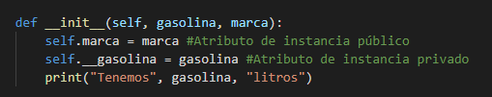
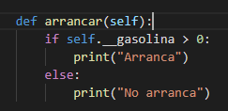
1- Clases y objetos – Miembros de instancia
Atributos de instancia
Método de instancia

Slide 8

1- Clases y objetos – Miembros estático
Los métodos estáticos requieren del decorador @staticmethod para indicarle a python que se trata del mismo. Este tipo de método nos permite llamar una función elegantemente dentro de una clase sin que esté ligada a la clase misma ni a la instancia

Slide 9
Agenda
Desarrollo y utilización de clases y objetos. Variables de clases e instancias.
Constructores y destructores.
Encapsulamiento.
Herencia simple y herencia múltiple.
Polimorfismo.
Clases de “nuevo-estilo”.
Métodos especiales.
Tipos en Python.

Slide 10
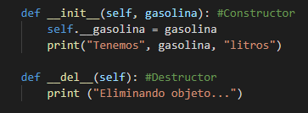

2- Constructor y destructor
Definición
Uso

Slide 11
Agenda
Desarrollo y utilización de clases y objetos. Variables de clases e instancias.
Constructores y destructores.
Encapsulamiento.
Herencia simple y herencia múltiple.
Polimorfismo.
Clases de “nuevo-estilo”.
Métodos especiales.
Tipos en Python.

Slide 12
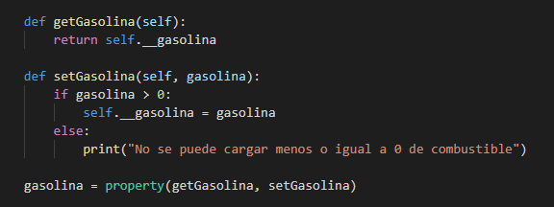
3- Encapsulamiento -> Propiedades

Slide 13
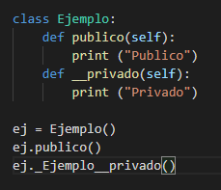
3- Name mangling
Name mangling: Los miembros privados no son verdaderamente privados…

Slide 14
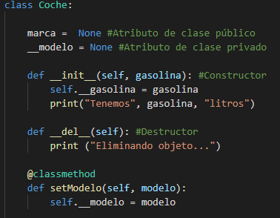
Ejemplo 1 - DEFINICIÓN DE CLASE

Slide 15
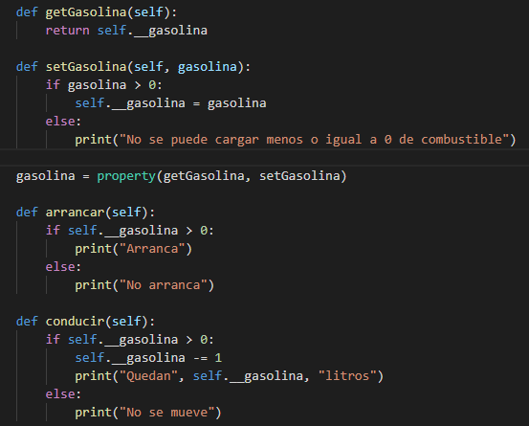
Ejemplo 1 - DEFINICIÓN DE CLASE

Slide 16
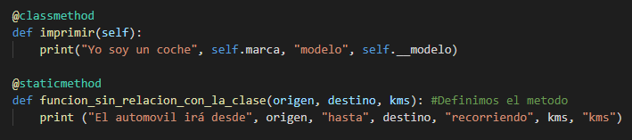
Ejemplo 1 - DEFINICIÓN DE CLASE

Slide 17
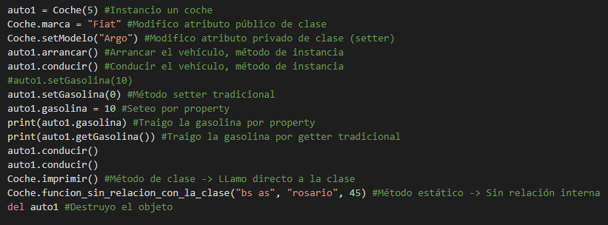
Ejemplo 1 - USO

Slide 18
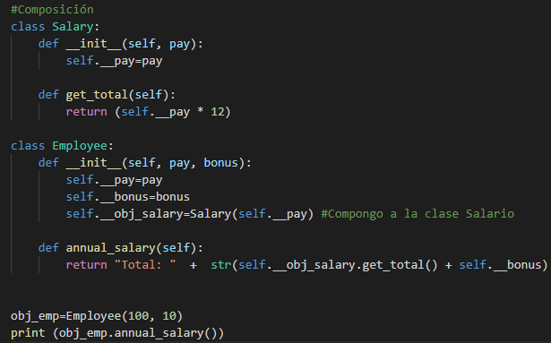
Ejemplo 2 - Composición

Slide 19
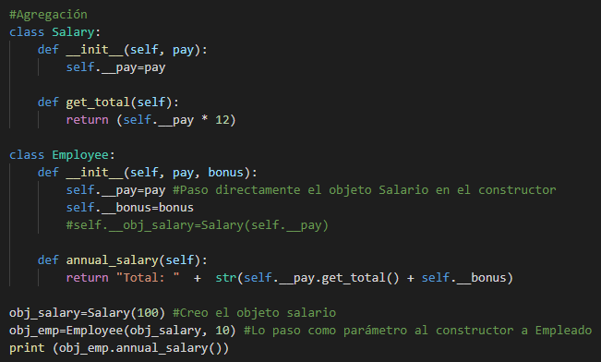
Ejemplo 3 - Agregación

